Slide 1
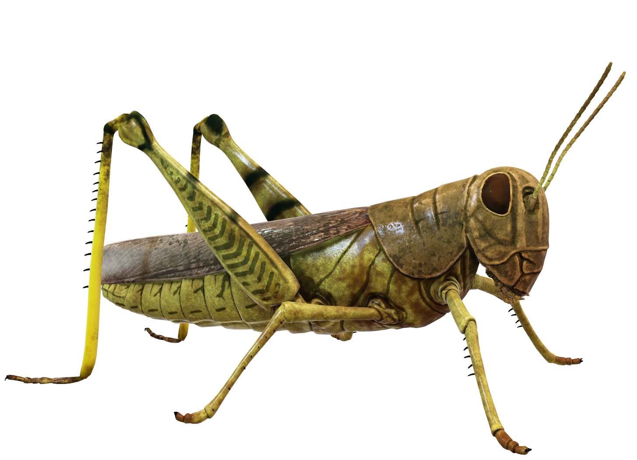
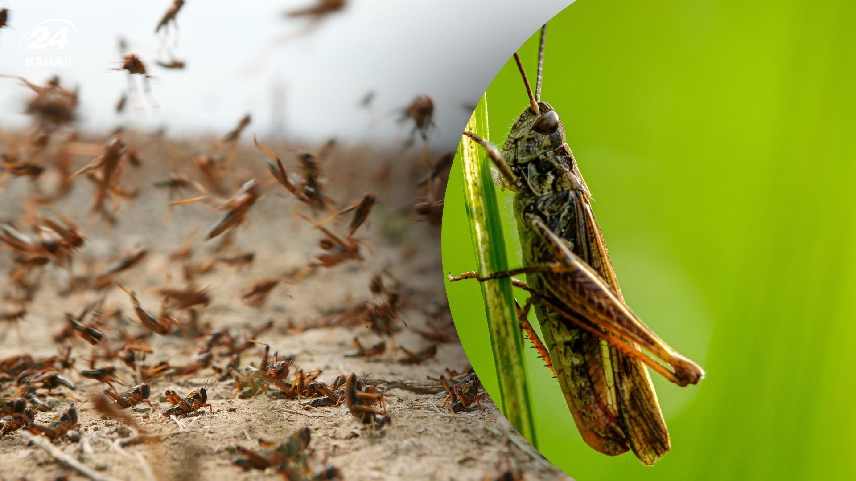
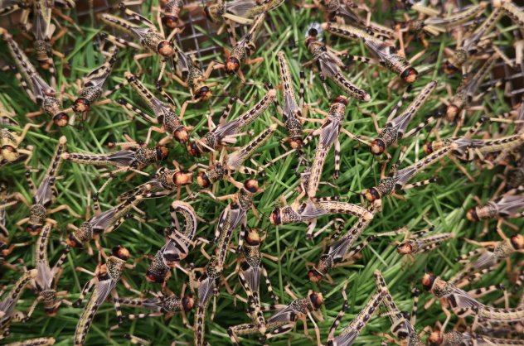
Рівненська МАН
Клесівька ТГ. Клесівська гімназія
Тема: «Нашестя сарани в Україні: причини, наслідки та пошук альтернативних методів біологічного і агроекологічного контролю»
Виконала: Симоненко Анастасія Сергіївна,
учениця 9 класу Клесівської гімназії
Керівник: Галушко Олеся Григорівна,
вчитель біології,спеціаліст вищої категорії
Науковий консультант: Бобрикова Юлія
Сергіївна, кандидат педагогічних наук,
доцент, завідувач кафедри методики
викладання і змісту освіти Рівненського
обласного інституту післядипломної
педагогічної освіти.

Slide 2
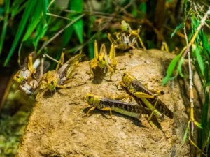
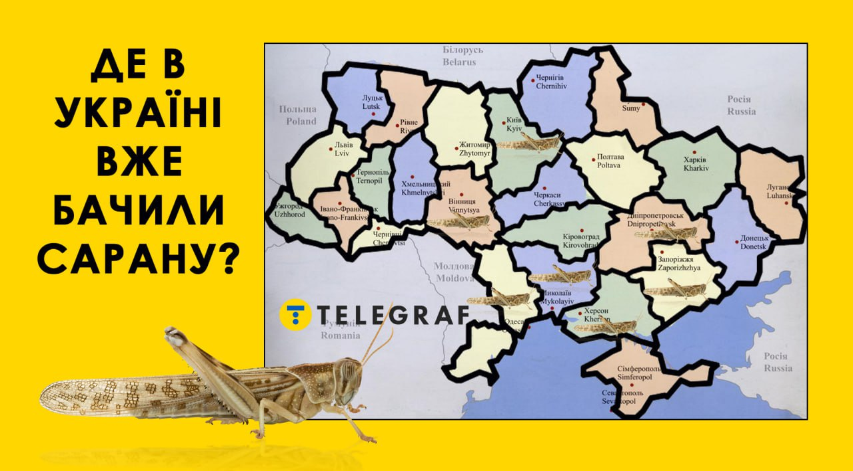
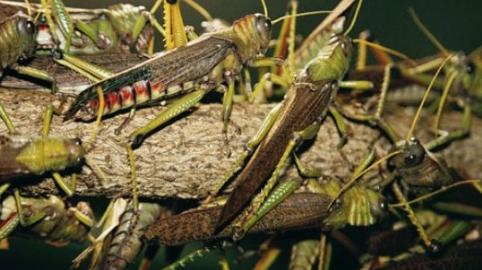
Ситуація в Україні сьогодні
2020–2025 рр.: виявлення активності у Миколаївській, Одеській, Херсонській областях \[10–14\].
Поширення пов’язане з
посухами,
змінами в екосистемах.
Висновки фітосанітарного
моніторингу
— зростаючий ризик.

Slide 3
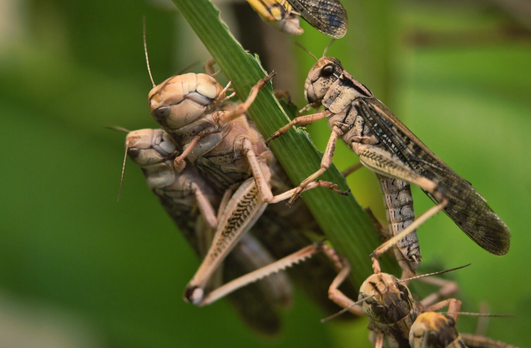
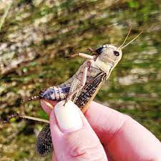
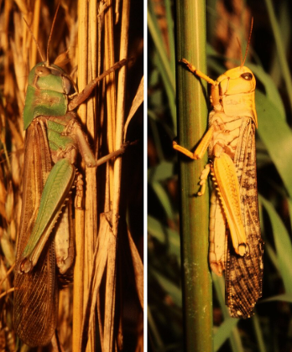
Актуальність теми
Нашестя сарани — зростаюча загроза для аграрного сектору України.
Кліматичні зміни активізують її поширення, особливо у степовій зоні.
Хімічний захист має обмеження: резистентність, шкода довкіллю.
Потрібні безпечні та сталi альтернативні
рішення.

Slide 4
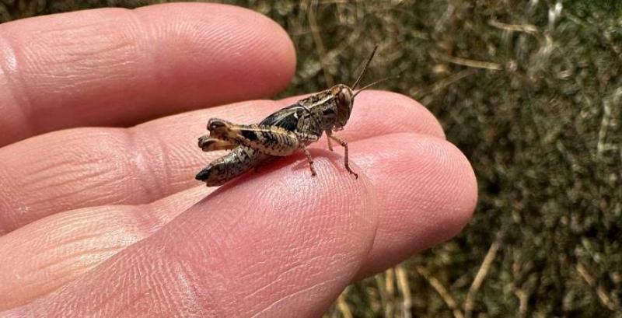
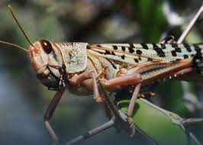
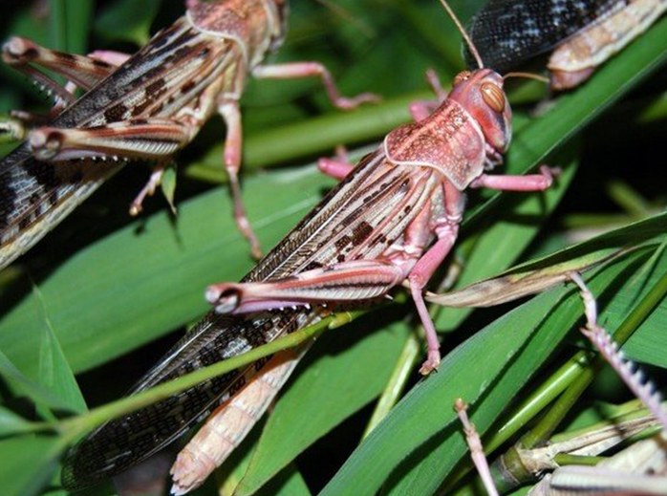
Мета та завдання
Мета дослідження:
Виявити причини нашестя сарани.
Оцінити ефективність альтернативних методів контролю.
Завдання:
Побудувати експериментальну модель у навчальних умовах.
Провести аналіз ситуації в Україні.
Вивчити біоагенти, агроприйоми.

Slide 5
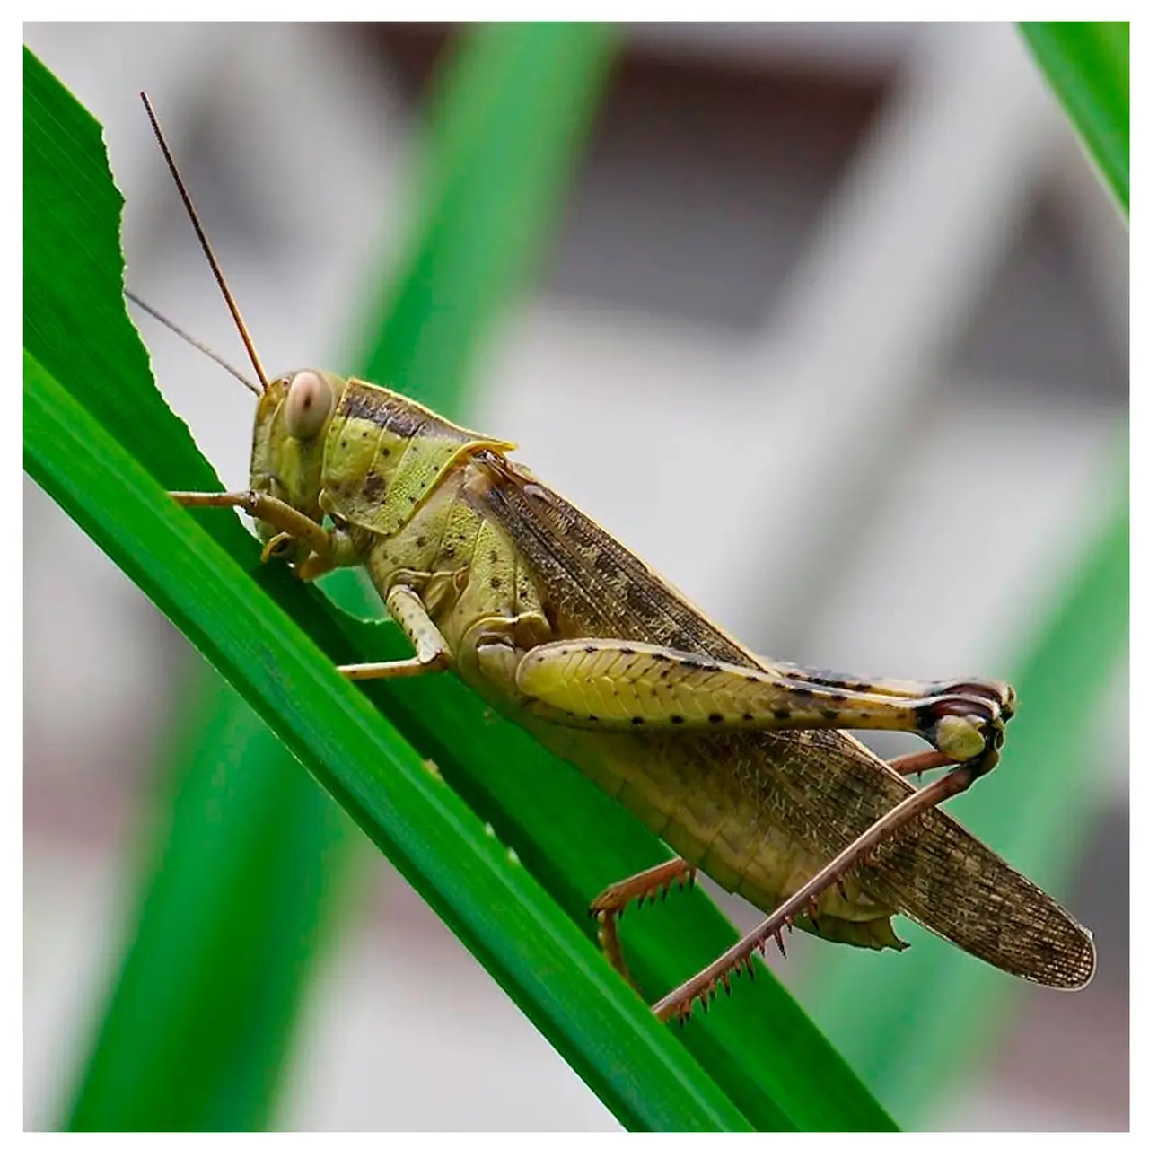
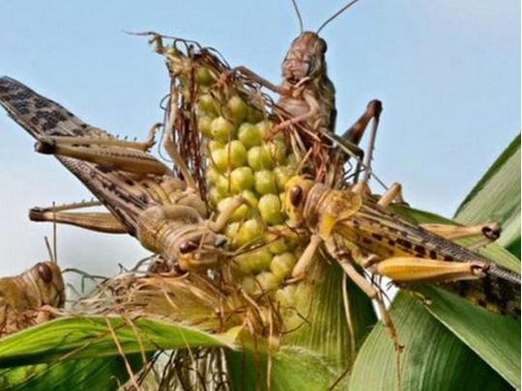
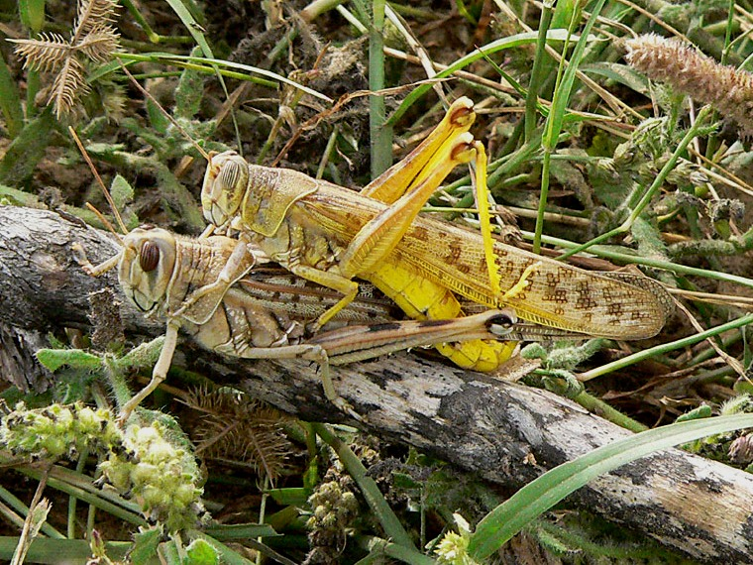
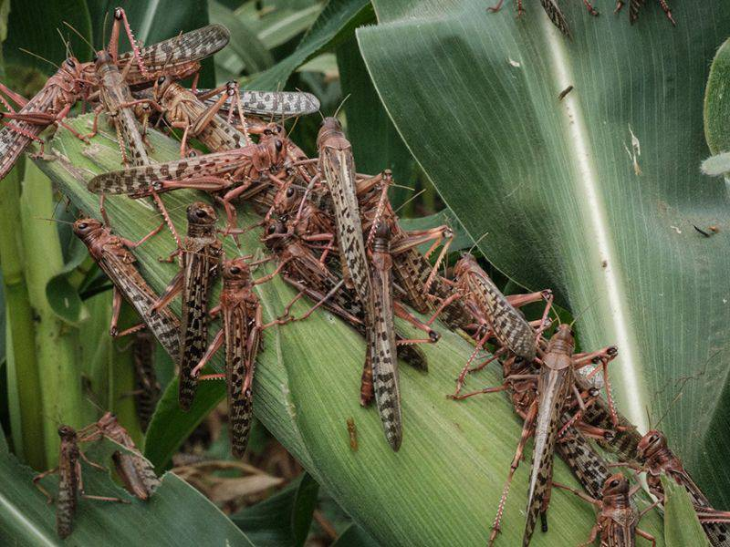
Об’єкт, предмет і методи
Предмет:
Об’єкт:
Альтернативні методи агроекологічного контролю.
Сарана (Caelifera) як фітофаг.
Методи:
Аналіз літератури та джерел.
Лабораторне спостереження.
Табличний аналіз та порівняння.
Експеримент в умовах навчального
середовища.

Slide 6

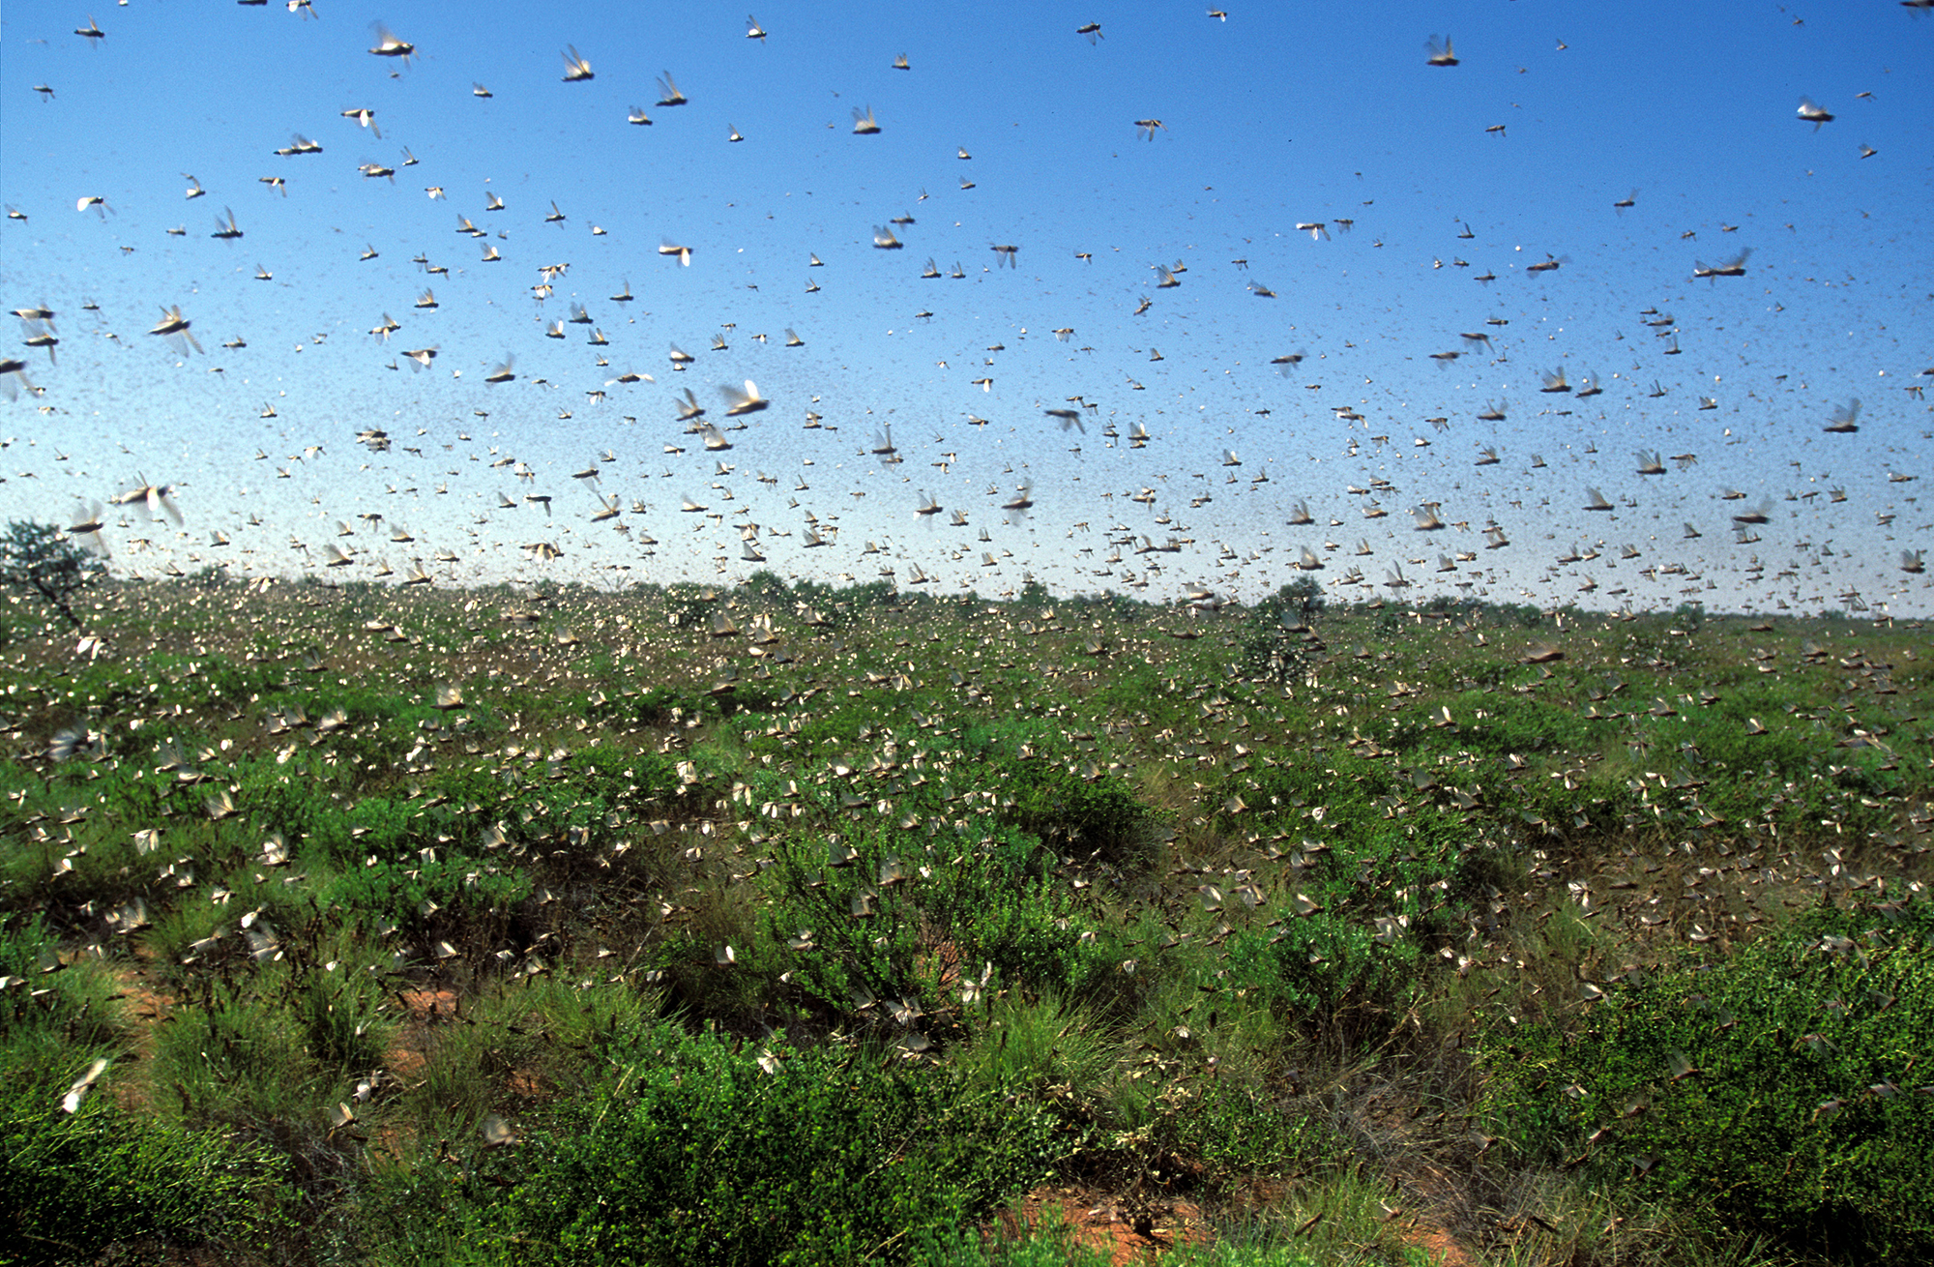
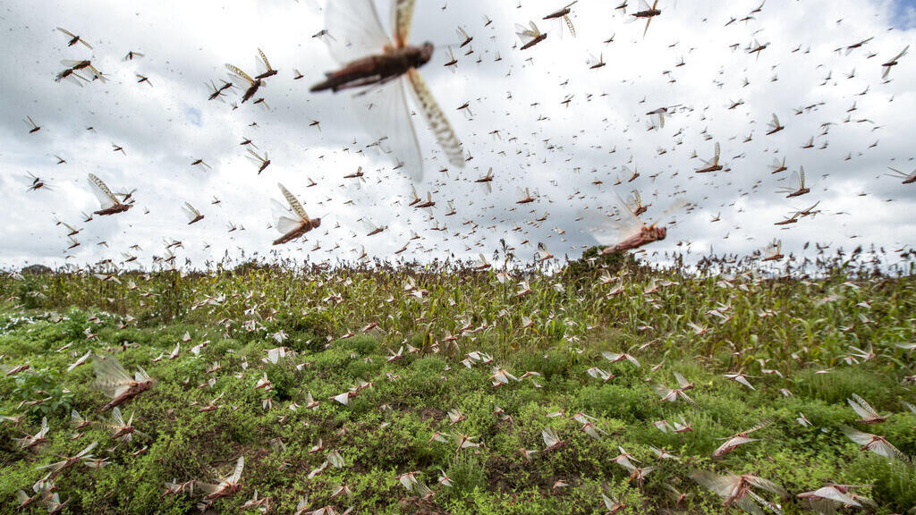
Історичні спалахи нашестя
XVI–XVIII ст.: хроніки згадують масові навали.
Вплив на голод, міграцію, урожайність.
Повторюваність у сучасному кліматичному
контексті.

Slide 7
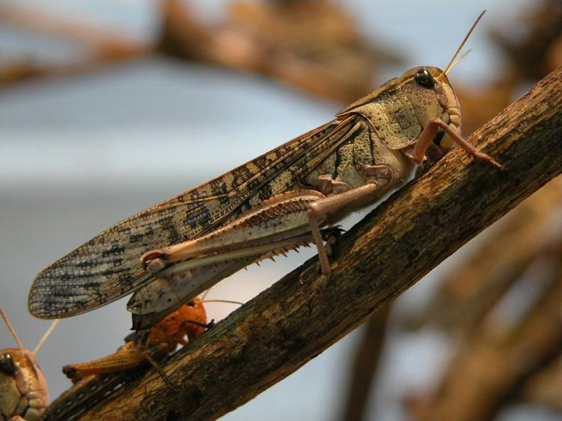


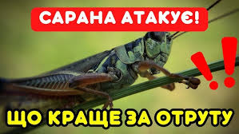


Причини активізації сарани
Кліматичне потепління
збільшення генерацій.
Зменшення популяцій
хижаків і паразитів.
Сухі зими
вища виживаність яєць.
Монокультури
порушення агротехніки.

Slide 8
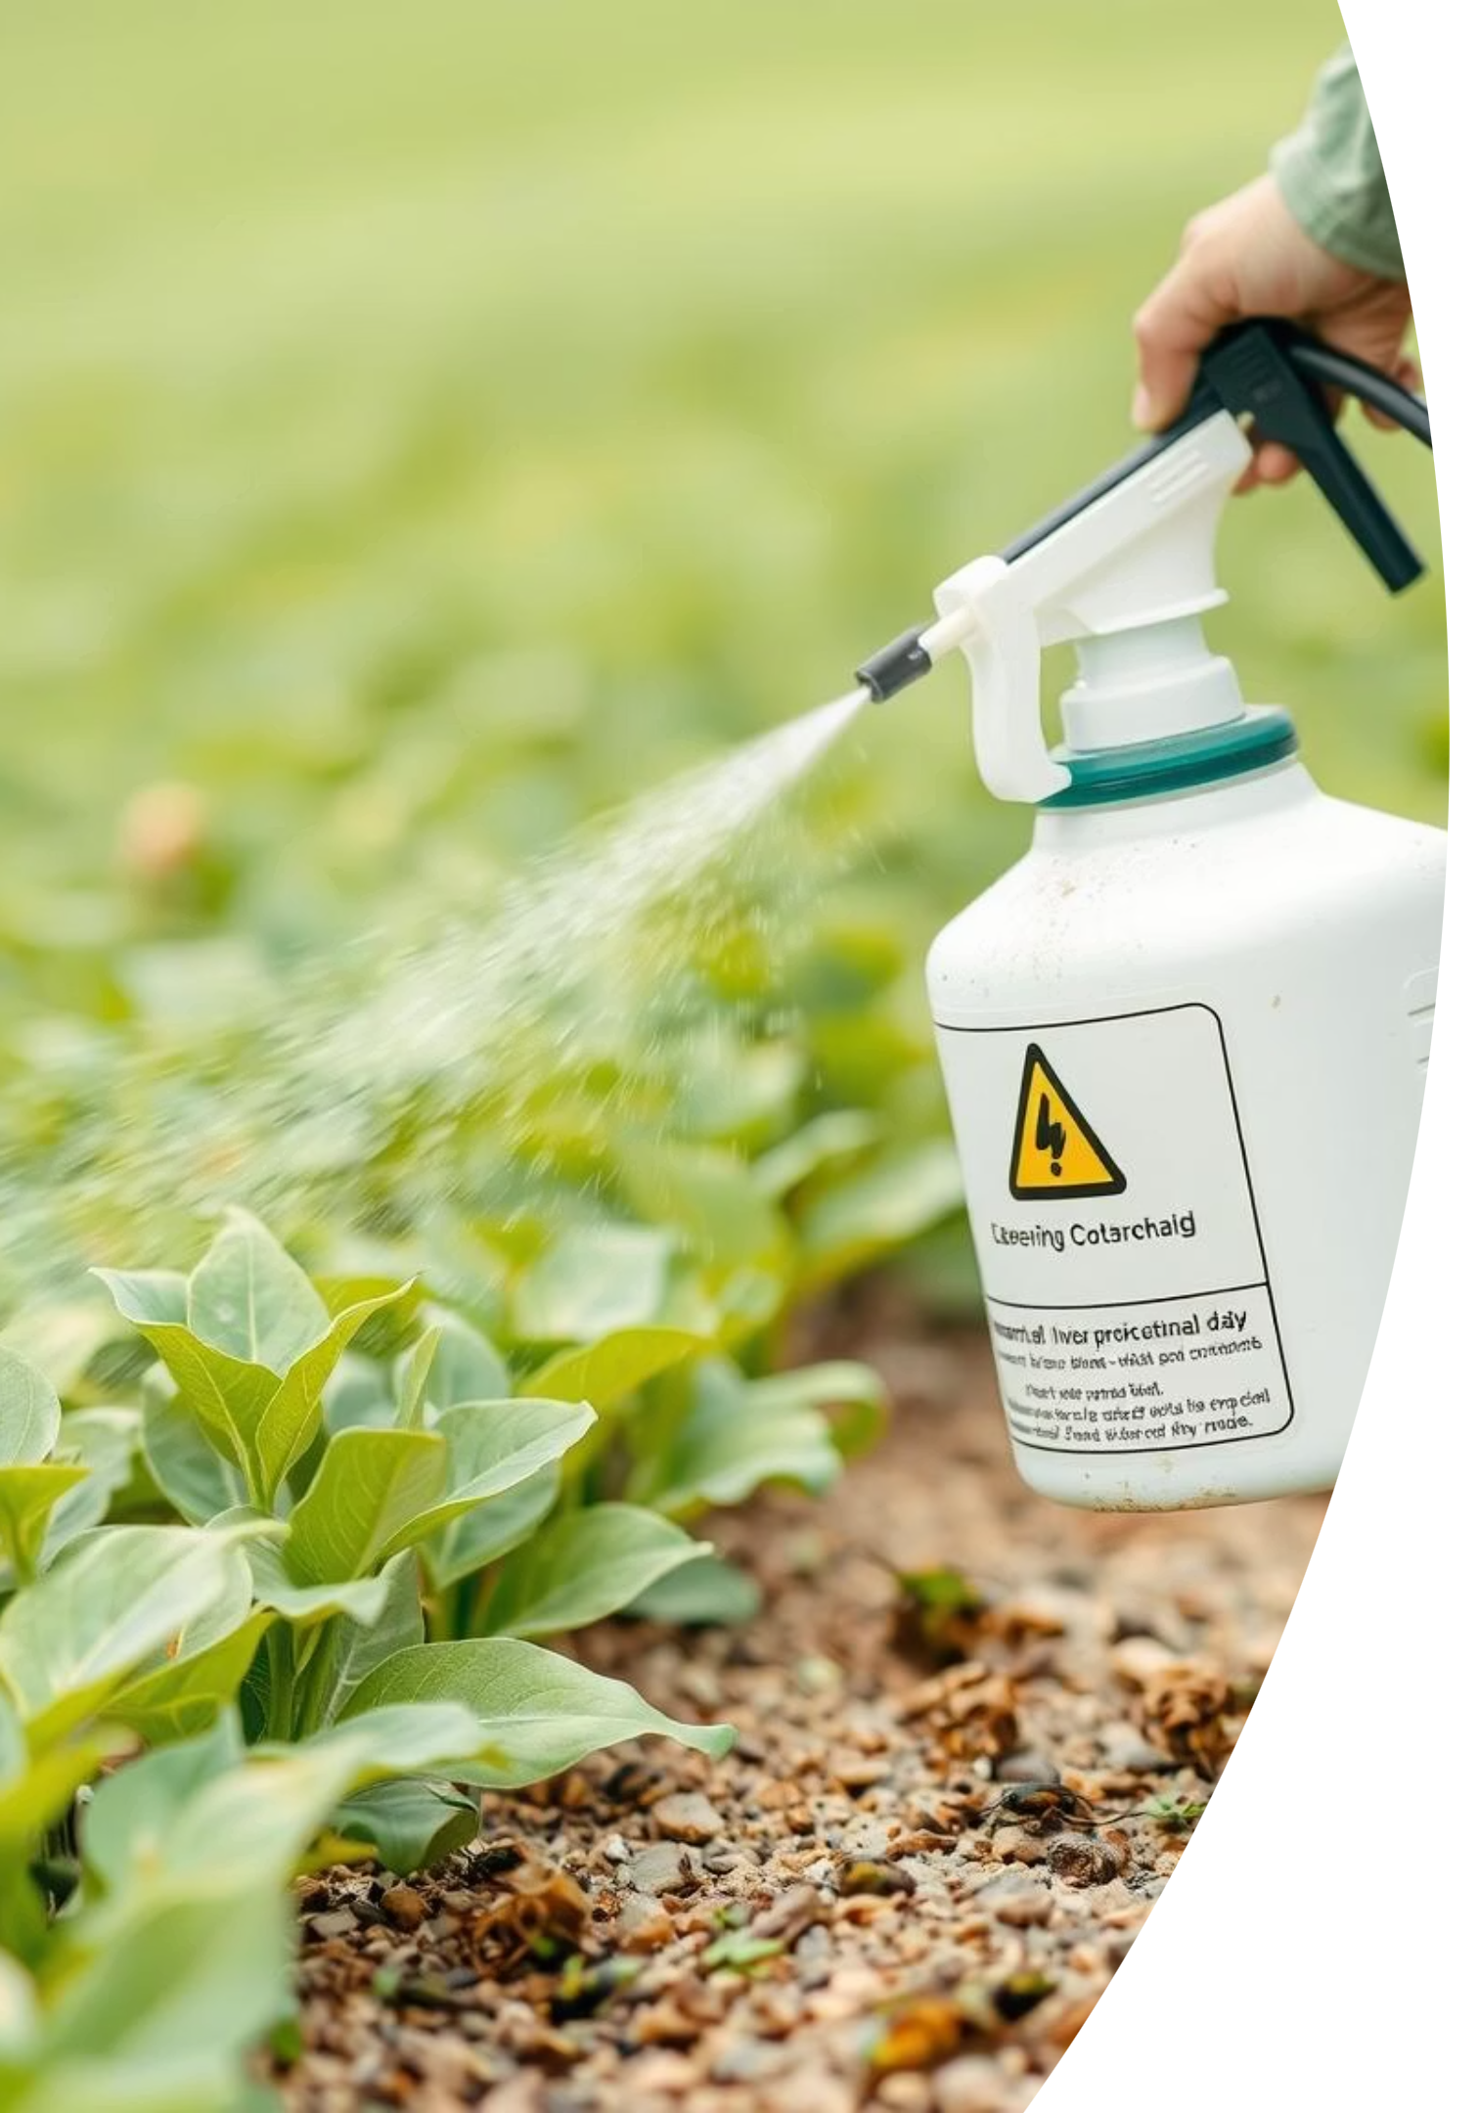
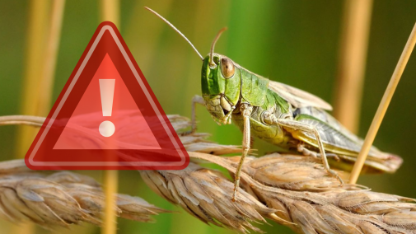
Недоліки хімічного контролю
Стійкість до інсектицидів (резистентність).
Знищення ентомофауни, птахів.
Забруднення ґрунтів і води.
Порушення екосистемної рівноваги.

Slide 9
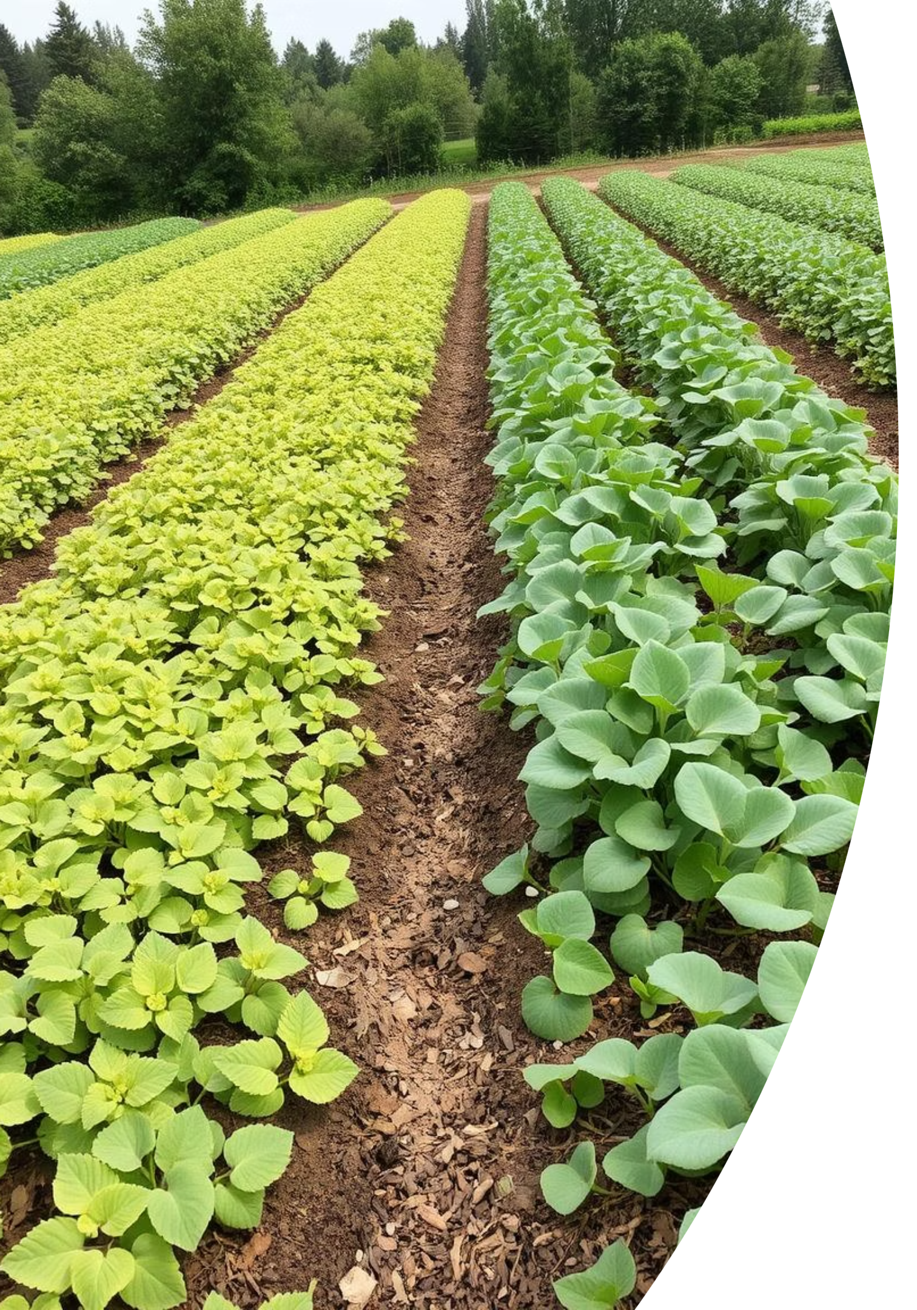
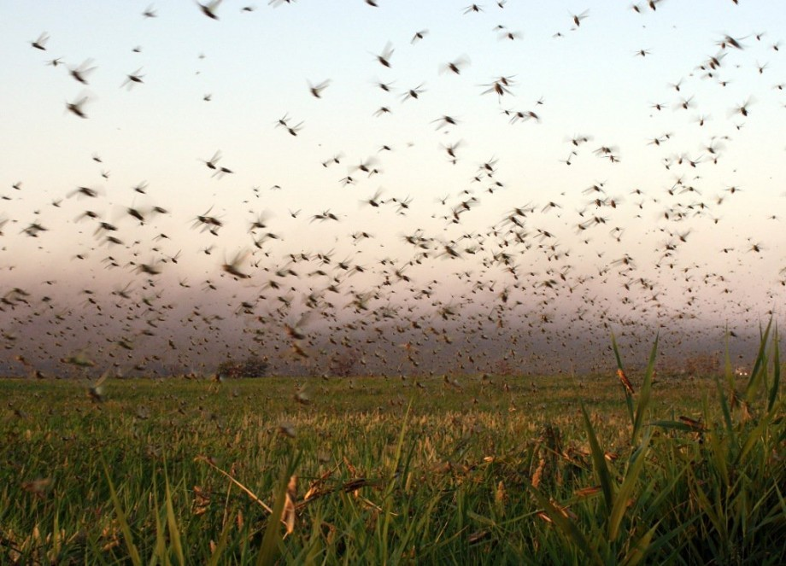
Агроекологічні підходи
Культури-"відволікачі" (овес, люцерна) — зменшують тиск на основні посіви.
Мульчування й міжрядні сівби —
обмежують переміщення.
Збереження біорізноманіття — стабілізує фітоценоз.

Slide 10
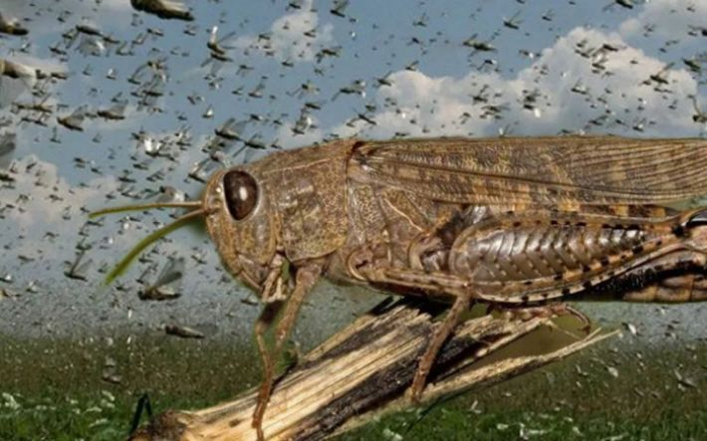


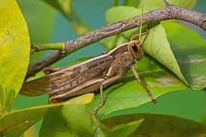


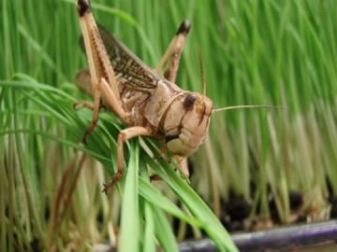
Біологічні методи
Metarhizium anisopliae
Beauveria bassiana
грибок-ентомопатоген.
перспективний агент.
Птахи
Пастки
шпаки, деркачі, чайки — природні регулятори чисельності.
з феромонами і приманками.

Slide 11
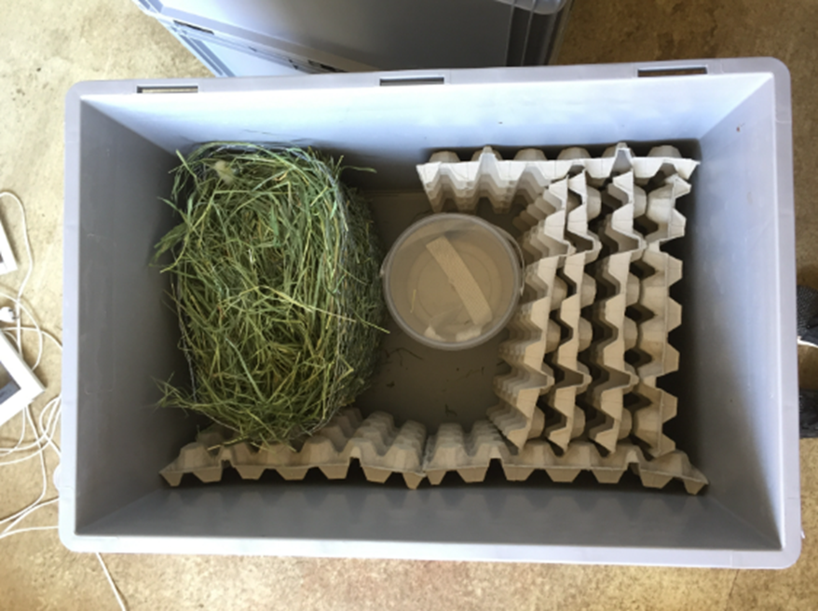
Лабораторна модель (1)
Камера
контейнер 45×30×30 см.
Контроль температури
27–30°C, вологість — 60–80%.
Світловий режим
12 годин/доба.
Корм
овес, просо, пучки дикоросів.

Slide 12
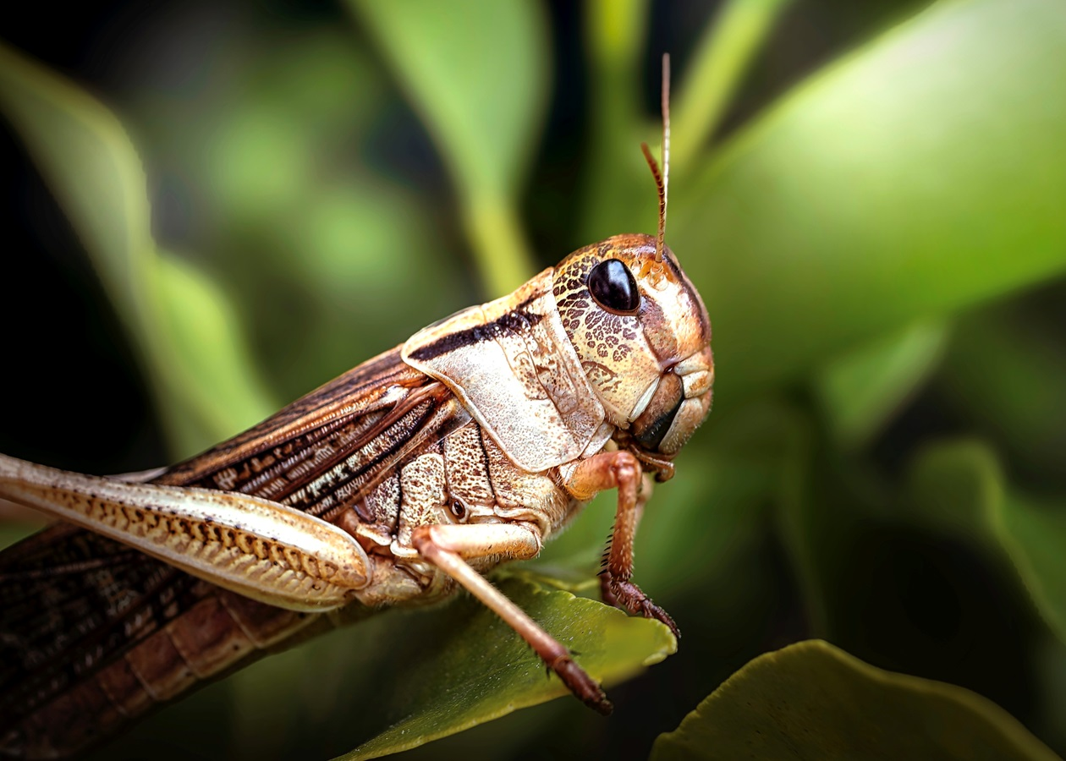
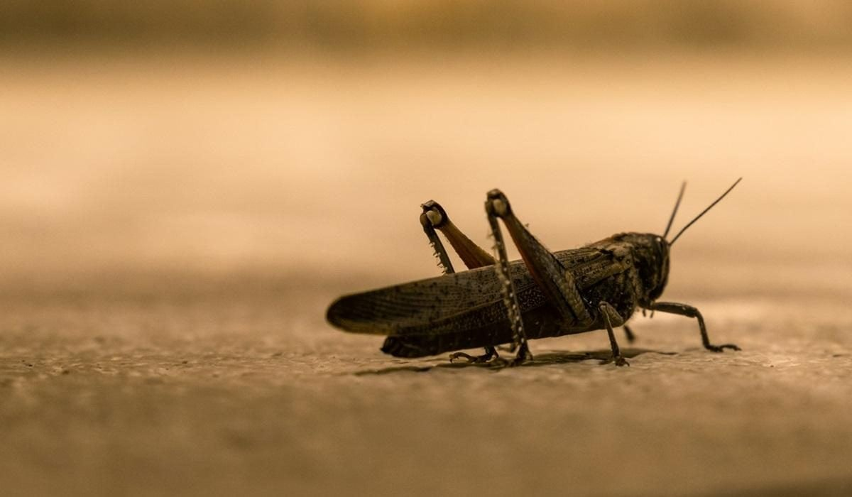
Помістила 5 особин сарани, де протягом
30 днів щоденно фіксувала такі параметри:
Активність сарани (за рухливістю, живленням);
Споживання корму (визначалося за вагою рослинної маси до і після добового періоду);
Фізіологічні зміни (зміна маси тіла, зовнішні ознаки);
Поведінкові реакції на зміни умов (регулювання температури, світла);
Взаємодія між особинами;

Slide 13
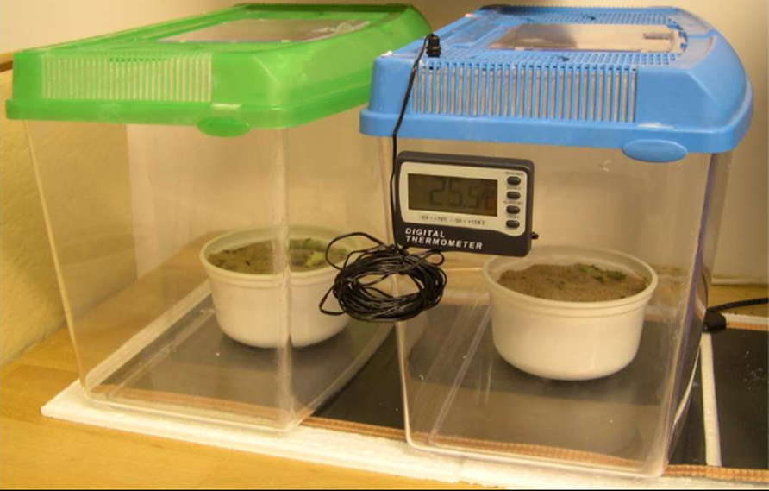
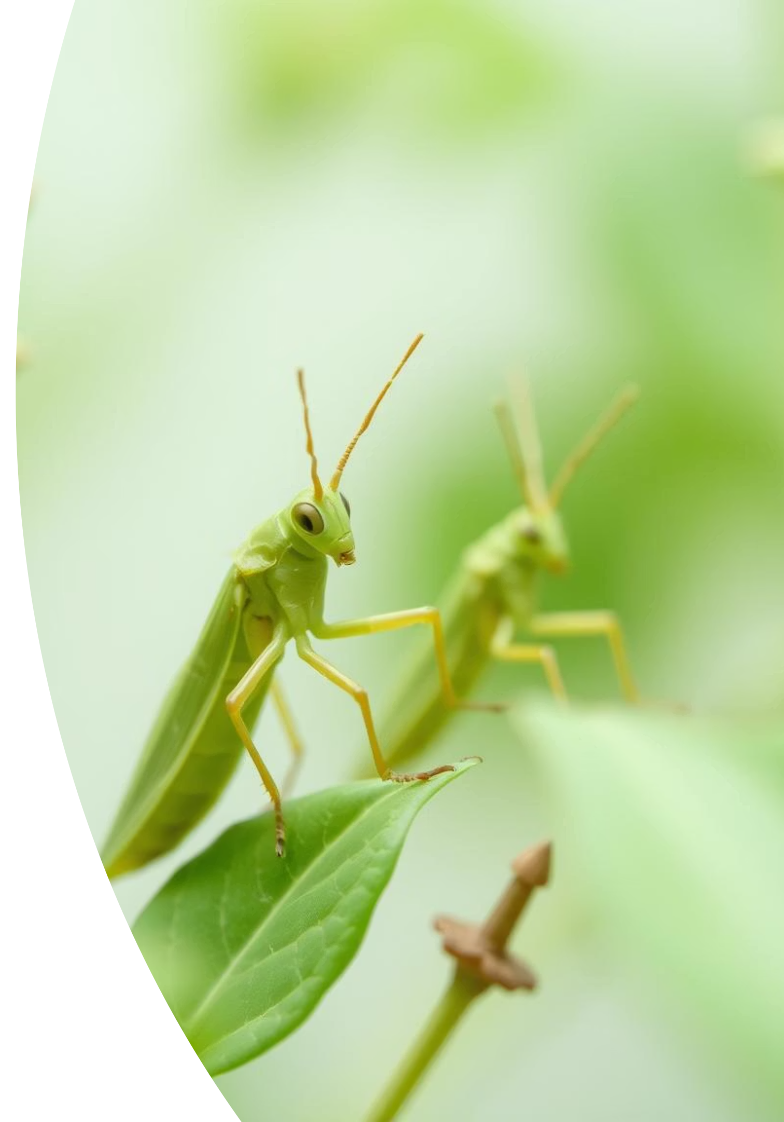
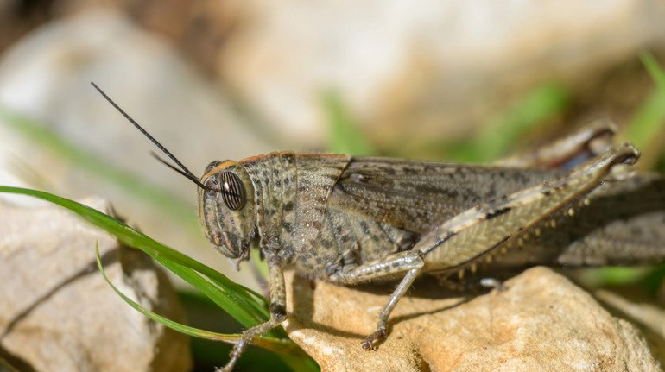
Лабораторна модель (2)
1
Кількість особин
5.
2
Спостереження
12 днів.
3
Фіксація
активності, харчування, реакцій на зміну середовища.
4
Ведення
щоденника дослідження.

Slide 14
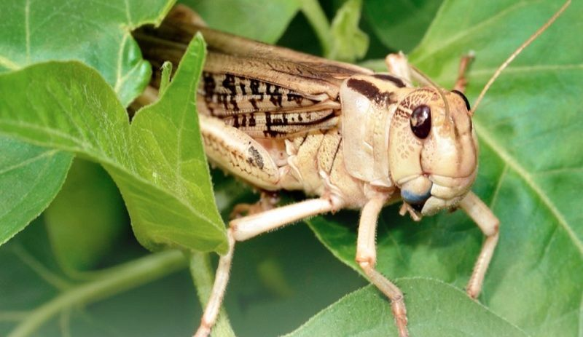
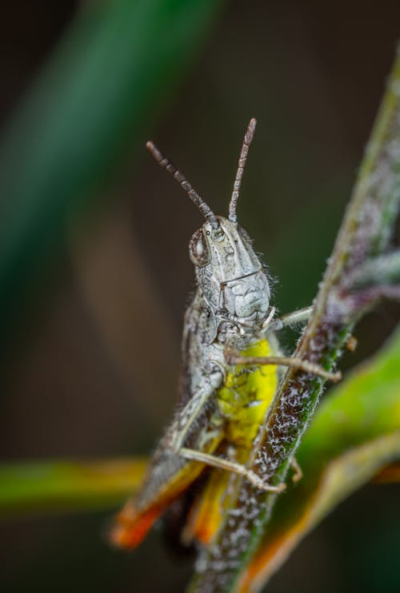
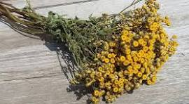


Апробація еко-засобів
Використано:
Metarhizium anisopliae.
Витяжку з часнику.
Сухе пижмо.
Найвища летальність через 72 години — при комбінованому застосуванні грибка + пижмо.

Slide 15
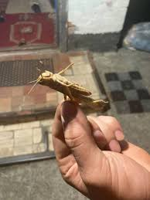
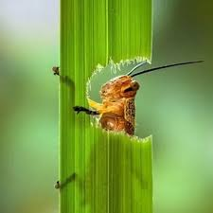
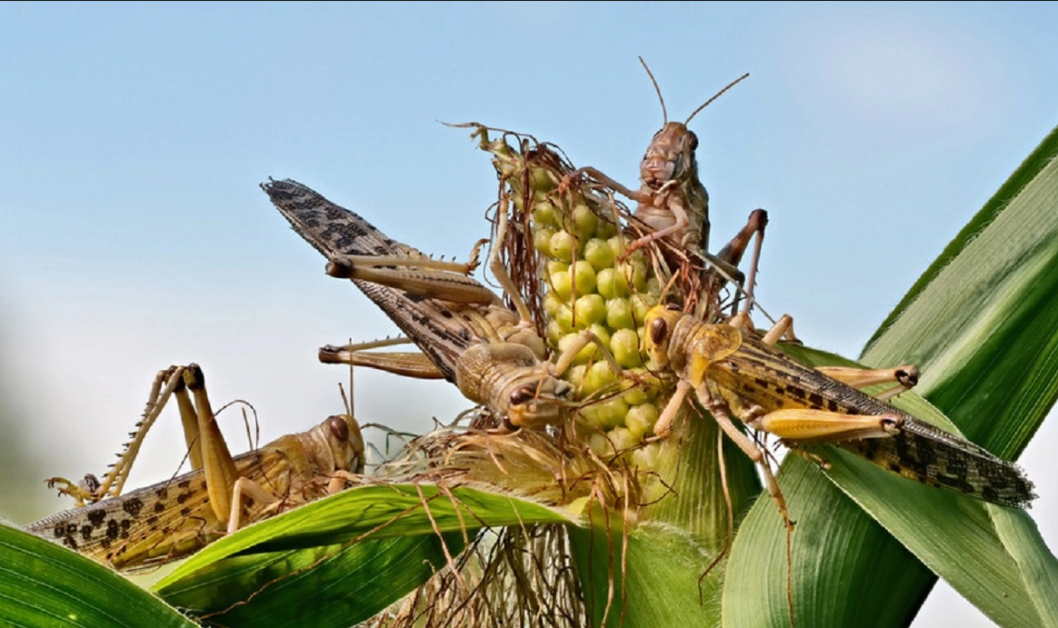
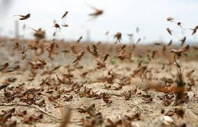
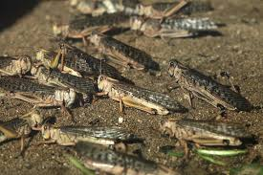
Результати досліду
40%
Пижмо зменшило активність комах приблизно на 20–25%.
Часниковий розчин спричинив часткову дезорієнтацію.
Найефективнішим виявився грибок Metarhizium anisopliae: за 72 години — зниження життєдіяльності у 4 особин.
Комбінація пижма + грибка дала найвищу ефективність — до 80% скорочення активності.
Результати систематизовано у таблицях.

Slide 16
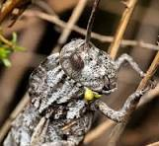
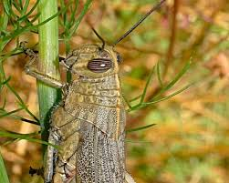
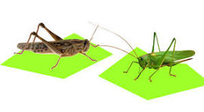
Поведінкові зміни
Зона | Добова активність (переміщення/10 хв) | Коментар
A (контроль) | 19 → 20 → 20 | Нормальна активність
B (часник) | 14 → 11 → 9 | Уникання оброблених ділянок
C (пижмо) | 12 → 9 → 6 | Часткова токсичність, зниження активності
D (метаризин) | 17 → 13 → 7 | Сповільнення, зниження апетиту
E (фітоспорин) | 18 → 15 → 15 | Незначний вплив

Slide 17
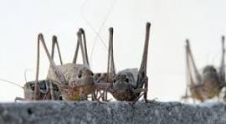
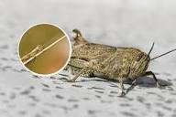
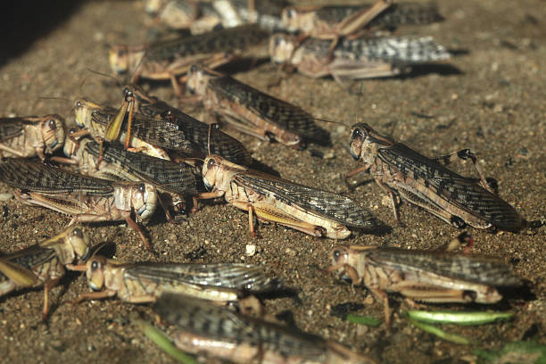
Споживання корму
Зона | Середнє споживання корму, г/день | Відхилення від контролю
A | 1,5 | —
B | 0,9 | –40%
C | 0,7 | –53%
D | 0,8 | –47%
E | 1,3 | –13%

Slide 18
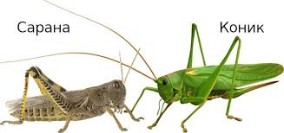
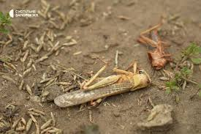
Виживання особин до 7-го дня
Зона | Живі/всього | Коментар
A | 5/5 | Повна виживаність
B | 5/5 | Сарана уникає корму, але виживає
C | 4/5 | 1 особина загинула на 6-й день
D | 3/5 | 2 особини загинули (після 5-го дня)
E | 5/5 | Без смертності

Slide 19
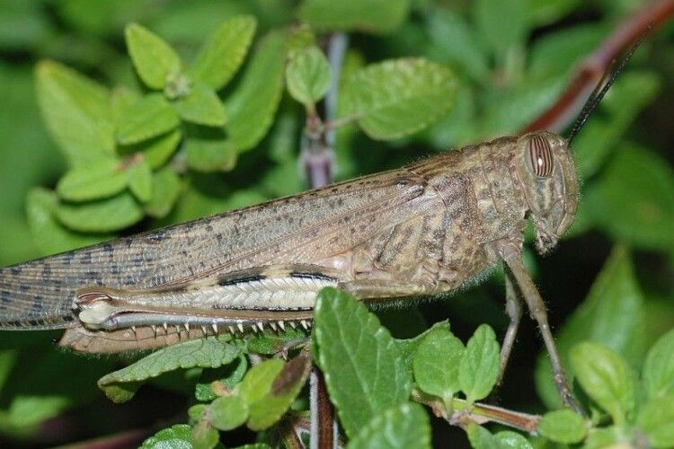



Висновки
Нашестя сарани — реальна і повторювана загроза, актуальна в умовах сучасної України.
Кліматичні зміни, аграрне спрощення ландшафтів і відсутність біоконтролю — ключові чинники активізації шкідника.
Біологічні й агроекологічні методи, такі як грибкові агенти, культури-відволікачі, феромонні пастки, справді можуть бути ефективними.
Наш міні-експеримент підтвердив доцільність екологічного підходу в умовах, максимально наближених до природних.
1
2
3
4

Slide 20










Пропозиції на майбутнє
•Масштабувати дослідження, перевіряючи ефективність на більших популяціях;
Передбачати чергування засобів дії, моніторинг динаміки популяцій та погодних умов, не допускаючи адаптацію сарани до одного методу;
•Екологічні препарати краще застосовувати у фазі яйцекладки або молодої німфи, коли організм сарани менш стійкий.

Slide 21
ДЯКУЮ
ЗА
УВАГУ!

